Slide 1
天文领域云—
望远镜系统正式版介绍
罗壹文
虚拟天文台项目组—天津大学
2015.11.28
Notes:
14年7月 丽江2.4米望远镜，兴隆2.16米望远镜完成了3次申请
今年6月正式版发布，两个望远镜各自完成了一次申请

Slide 2
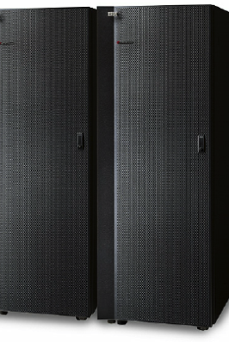
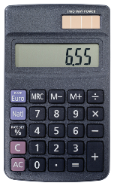
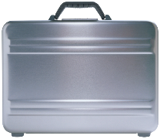
望远镜观测分配系统 》》》概述
门户界面（http://astrocloud.china-vo.org/）
数据归档
云存储（观测数据、星表数据、日志、模拟数据等）
权限控制
Telescope
Data
天文云
百度云
下载
Cloud
Computing
Tools
申请
审批
分配
观测
VM
HPC

Slide 3
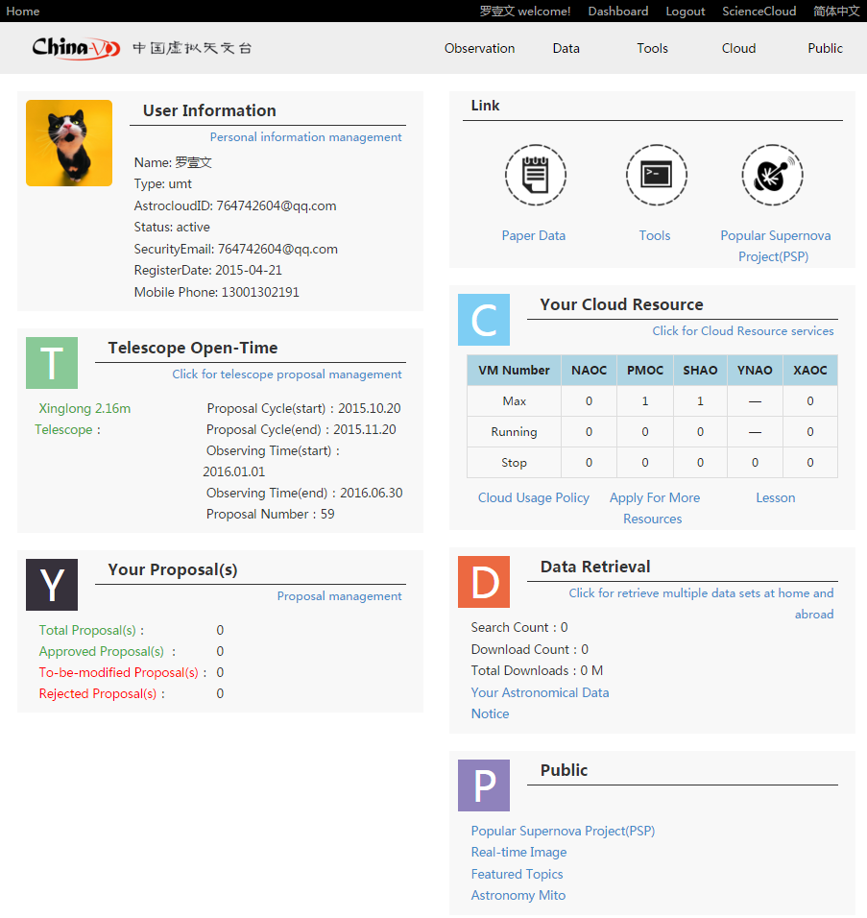
信息集成

Slide 4
望远镜观测分配系统 》》》申请流程
管理员
开放望远镜申请
设置评分标准
提交申请书
管理员
形式检查及送审
观测时间分配
评审专家
评审打分
管理员
评审结果汇总
科学用户
科学用户
查看分配结果
Notes:
测试系统：基于望远镜模块，设置申请流程
正式系统：统一流水线申请流程，望远镜自定义模块，统一的流程申请各个望远镜观测

Slide 5
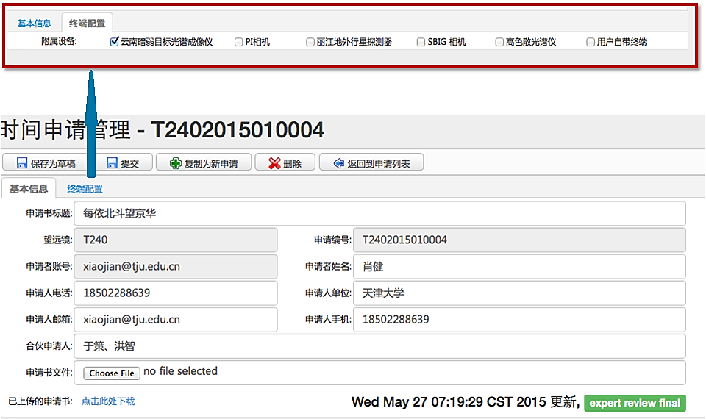
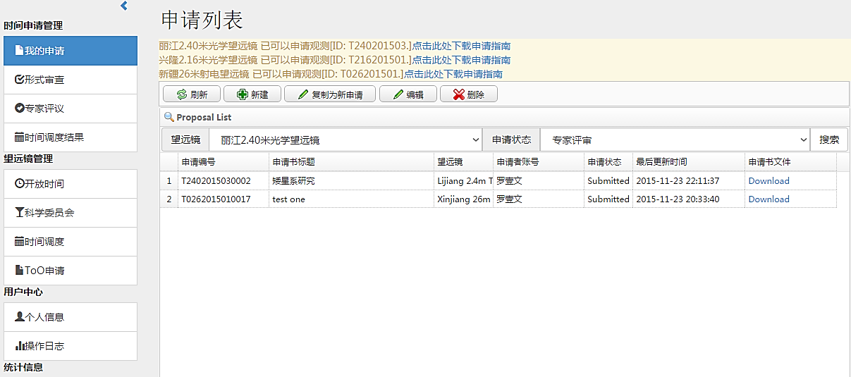
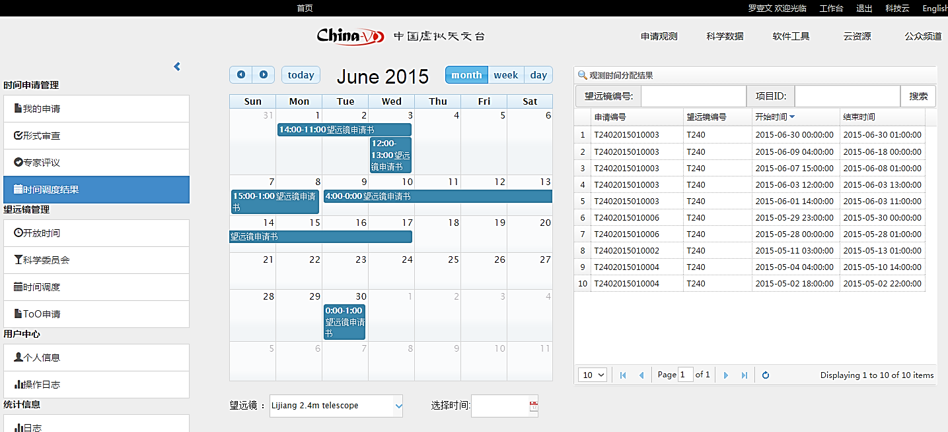
望远镜观测分配系统 》》》科学用户
观测申请
个人申请管理
查看分配结果

Slide 6
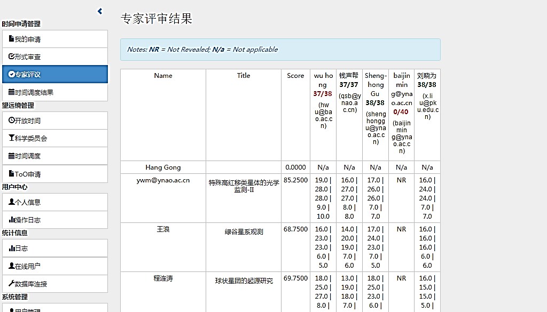
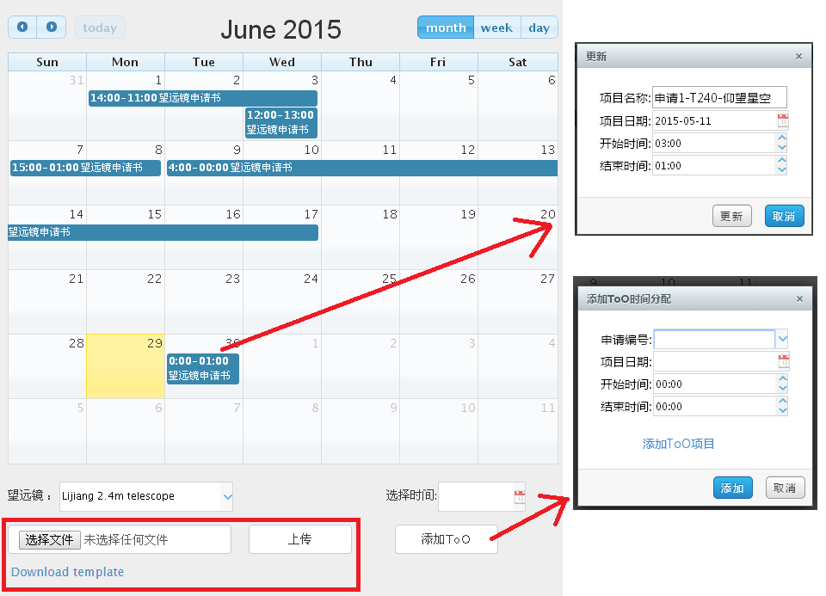
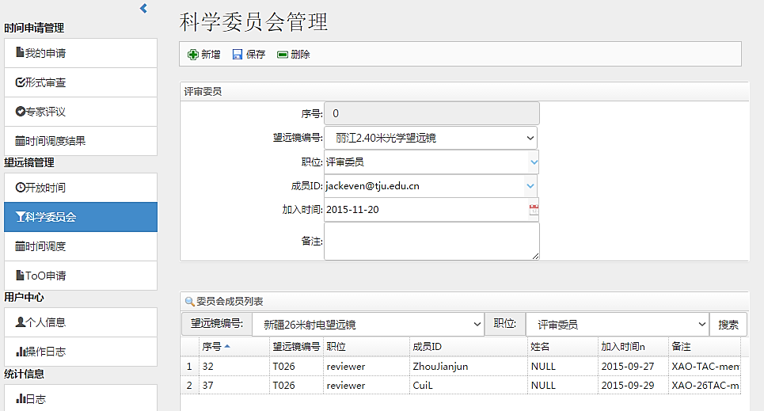
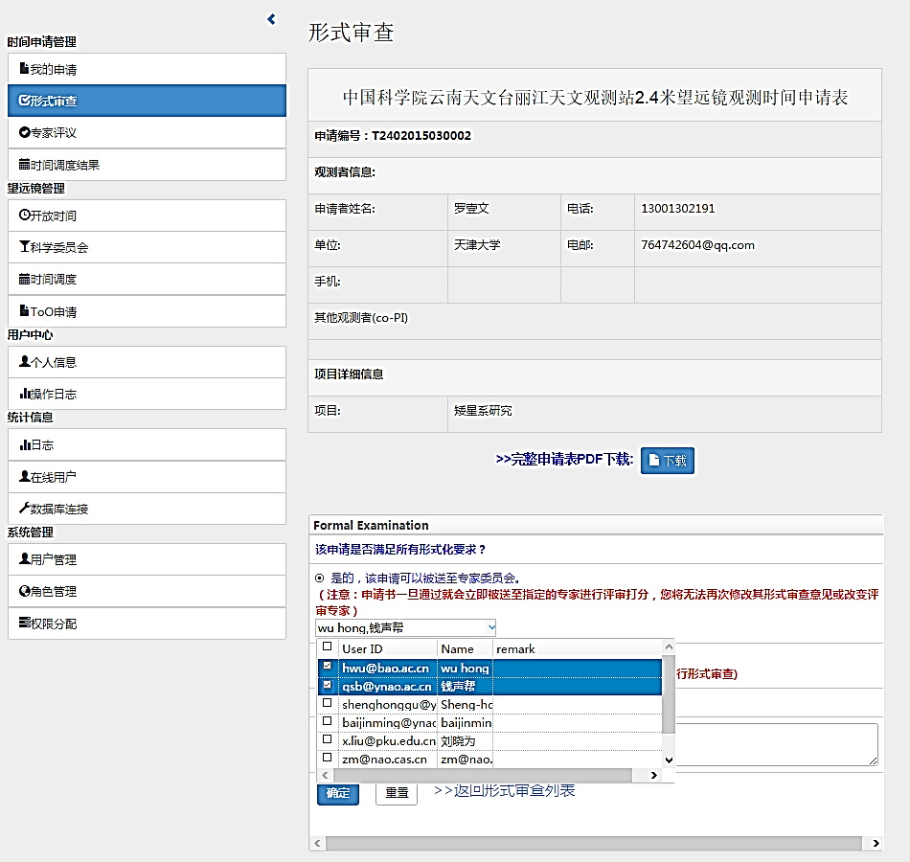
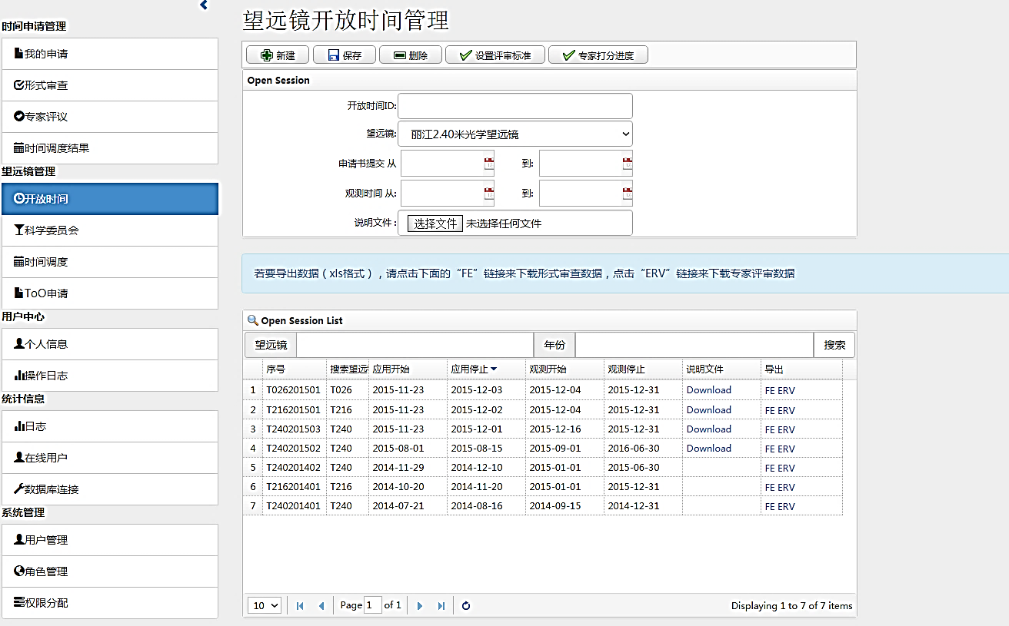
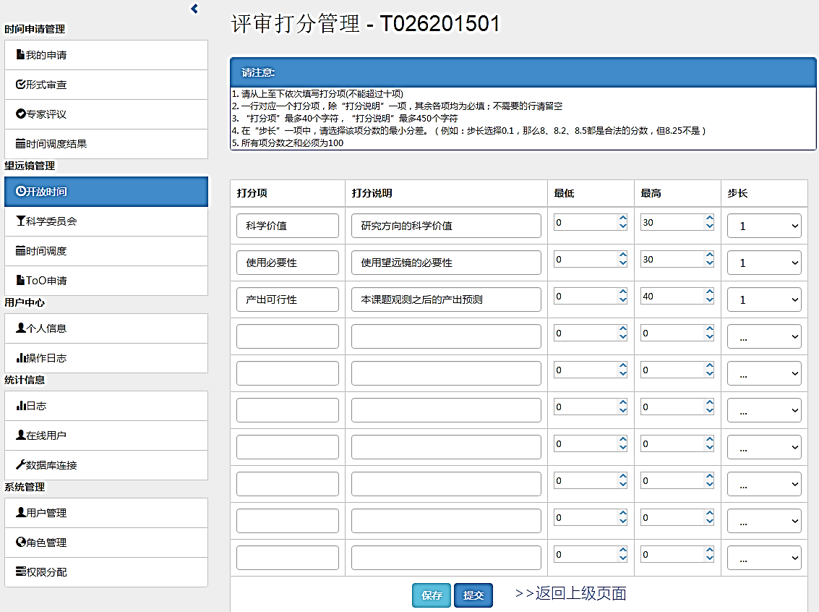
望远镜观测分配系统 》》》望远镜管理员
时间分配及ToO
查看评审进度
形式检查及送审
添加评审委员
望远镜开放管理
设定评分标准
Notes:
在开放时间这一栏发布望远镜申请期
测试系统 可视化分配结果显示模块 望远镜日历，网页上按时间点逐条输入分配结果，正式系统提供文件上传功能，分配结果做成excel表，系统解析发布，观测任务的微调，

Slide 7
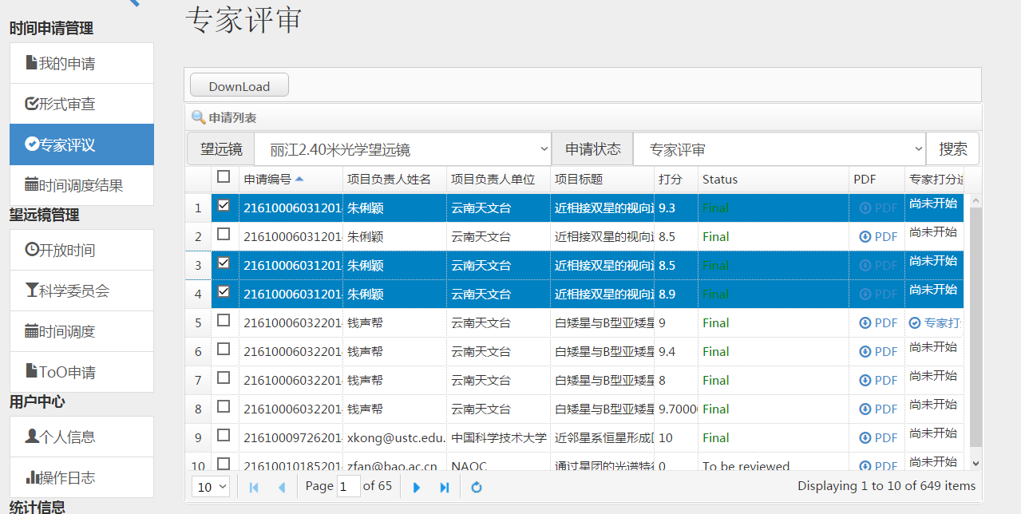
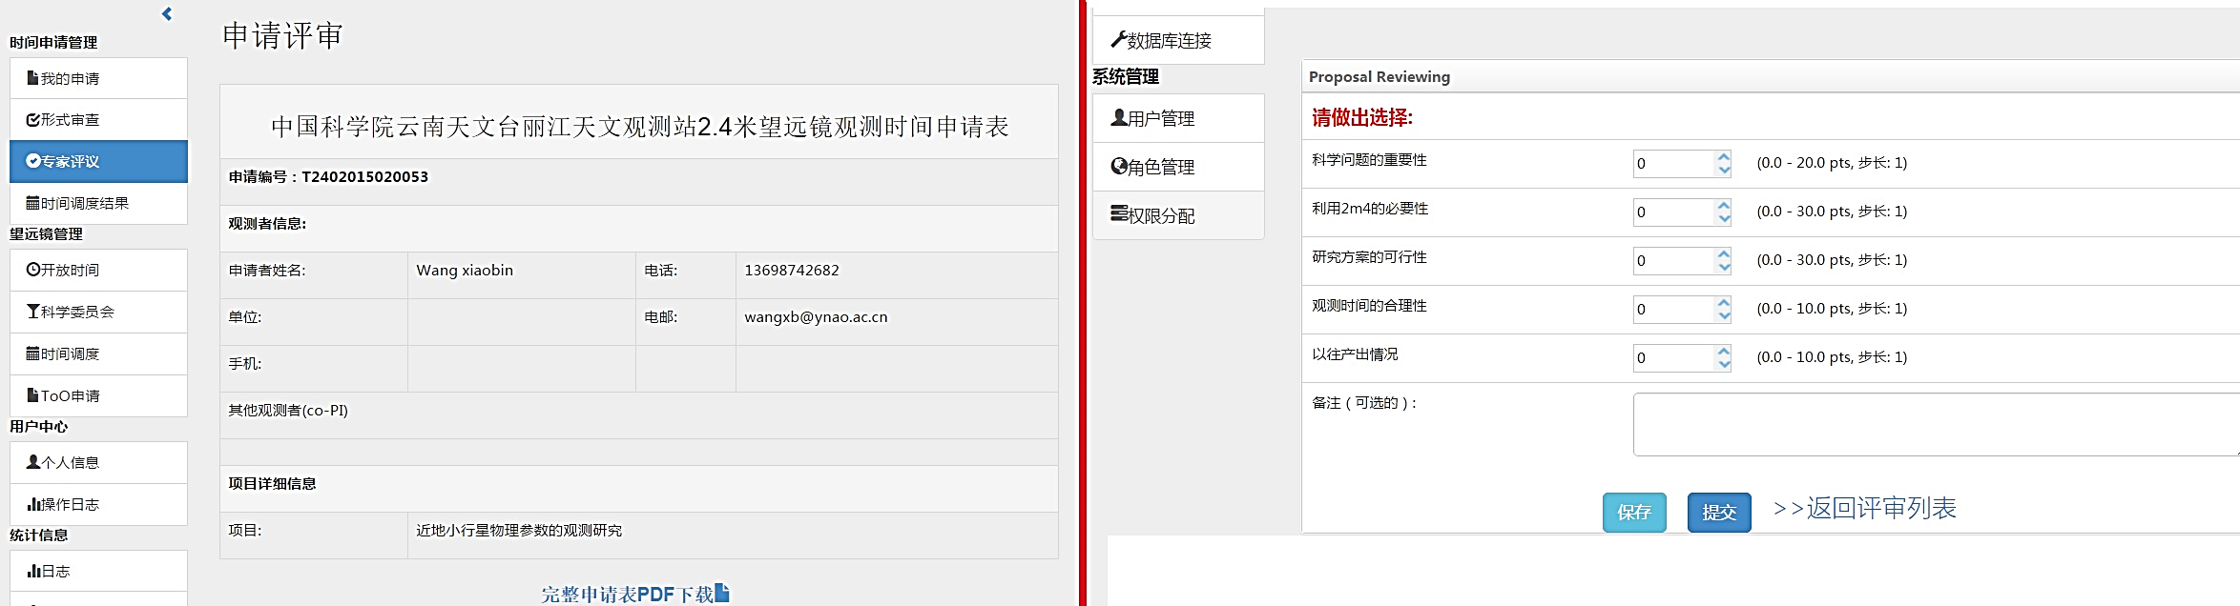
望远镜观测分配系统 》》》评审专家
评审管理
评审申请书

Slide 8
天文领域云—
望远镜系统正式版介绍
统一的申请及分配流程、统一的用户体验
灵活的定制策略，满足具体望远镜的特殊需求
完备的权限控制，确保单个望远镜信息独立及安全
使用手册：
http://astrocloud.china-vo.org/s/static/tour/teleRoleTour.html
服务与支持：support@china-vo.org
Thank You

